Slide 1
Ио́сиф Алекса́ндрович Бро́дский
Поэзия
Šárka Šilhánková, 391668

Slide 2
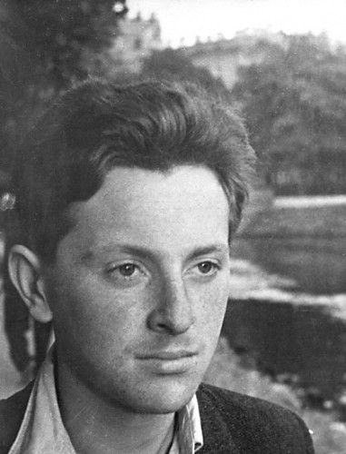
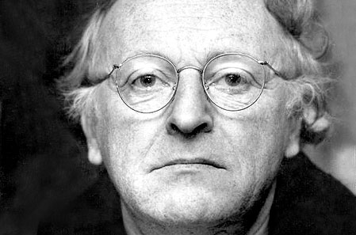
Ио́сиф Алекса́ндрович Бро́дский
Дата и место рождения: 24 мая 1940, Ленинград
Дата и место смерти:
28 января 1996, Нью-Йорк

Slide 3
Ио́сиф Алекса́ндрович Бро́дский
русский и американский поэт, эссеист, драматург, переводчик
лауреат Нобелевской премии по литературе 1987 года
стихи писал на русском языке, эссеистику на английском

Slide 4
Ранние стихи, влияния
Бродский начал писать стихи в восемнадцать лет
существует несколько стихотворений, датированных 1956 – 1957 годами
решающих толчком – знакомство с поэзией Бориса Слуцкого
ритмические элементы джазовых импровизаций
первым опубликованным стихотворением Бродского стала «Баллада о маленьком буксире» (1962)

Slide 5
Преследования, суд и ссылка
8 января 1964 года «Вечерний Ленинград» опубликовал подборку писем читателей с требованиями наказать «тунеядца Бродского»
13 января 1964 года Бродского арестовали по обвинению в тунеядстве
14 февраля 1964 у него случился в камере первый сердечный приступ
3 марта 1964 года Бродский был приговорён к максимально возможному по указу о «тунеядстве» наказанию — пяти годам принудите
в ссылке Бродский изучал английскую поэзию

Slide 6
Судья: Ваш трудовой стаж? Бродский: Примерно… Судья: Нас не интересует «примерно»! Бродский: Пять лет. Судья: Где вы работали? Бродский: На заводе. В геологических партиях… Судья: Сколько вы работали на заводе? Бродский: Год. Судья: Кем? Бродский: Фрезеровщиком. Судья: А вообще какая ваша специальность? Бродский: Поэт, поэт-переводчик. Судья: А кто это признал, что вы поэт? Кто причислил вас к поэтам? Бродский: Никто. (Без вызова). А кто причислил меня к роду человеческому? Судья: А вы учились этому? Бродский: Чему? Судья: Чтобы быть поэтом? Не пытались кончить вуз, где готовят… где учат… Бродский: Я не думал… я не думал, что это даётся образованием. Судья: А чем же? Бродский: Я думаю, это… (растерянно) от Бога… Судья: У вас есть ходатайства к суду? Бродский: Я хотел бы знать: за что меня арестовали? Судья: Это вопрос, а не ходатайство. Бродский: Тогда у меня нет ходатайства.

Slide 7
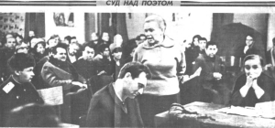
Фото из зала суда

Slide 8
Правозащитное движения в СССР
суд над поэтом стал одним из факторов, приведших к возникновению движения к усилению внимания за рубежом к ситуации в области прав человека
запись суда, была опубликована во влиятельных зарубежных изданиях: «New Leader», «Encounter», «Figaro Litteraire», читалась по Би-би-си

Slide 9
Последние годы на родине
Бродский был арестован и отправлен в ссылку 23-летним юношей, а вернулся 25-летним сложившимся поэтом
в сентябре 1965 года под давлением советской и мировой общественности срок ссылки был сокращен до фактически отбытого
Бродский вернулся в Ленинград
жизнь Бродского в эти годы складывалась относительно спокойно, но КГБ не оставлял вниманием своего «старого клиента»

Slide 10
В эмиграции
у него берут интервью, его приглашают в западные университеты
10 мая 1972 года Бродского поставили перед выбором: немедленная эмиграция или «горячие денечки», каковая метафора в устах КГБ означала допросы, тюрьмы и психбольницы
Бродский принимает решение об отъезде
в США и принимает пост «приглашенного поэта» (poet-in-residence)

Slide 11
Смерть
27 января 1996 года в Нью-Йорке, пожелав жене спокойной ночи, Бродский сказал, что ему нужно ещё поработать, и поднялся к себе в кабинет.
утром, на полу в кабинете его и обнаружила жена.

Slide 12
Поэт и эссеист
стихи Бродского и их переводы печатались за пределами СССР с 1964 года
в 1973 году появляется и книга избранных переводов
новые книги стихов на русском выходят только в 1977 г.
в 1970-е и 1980-е годы Бродский не включал в свои новые книги стихотворений
в 1983 году книга «Новые стансы к Августе»

Slide 13
Поэт и эссеист
С 1972 года Бродский активно обращается к эссеистике,В США выходит три книги его эссе:
«Less Than One» (Меньше единицы) в 1986 году
«Watermark» (Набережная неисцелимых) в 1992
«On Grief and Reason»(О скорби и разуме) в 1995

Slide 14
Поэт и эссеист
Следующая большая книга стихов — «Урания»— вышла в свет в 1987 году
В 1990-е годы выходят четыре книги новых стихов Бродского:
«Примечания папоротника»
«Каппадокия»
«В окрестностях Атлантиды»
и изданный в Ардисе уже после смерти поэта и ставший итоговым сборник «Пейзаж с наводнением»

Slide 15
«Осенний крик ястреба»
http://www.youtube.com/watch?v=pFEJLqVjo0g
http://www.epygraph.ru/text/117

Slide 16
Анализ поэзии
абсолютное отступление от правила смысловой завершенности каждой строфы
Бродский разговаривает с читателем
строфа выдернутая из контекста не читаема
смысловую незаконченность стиха и строфы
Бродский даже не пишет каждый новый стих с большой буквы
протяженность строки и большой объем его стихотворений

